Slide 1
ALIÉNATION PARENTALE
Simon Lapierre, ph.d.
Université d’ottawa

Slide 2
Plan de la formation
Aliénation parentale – un concept de plus en plus populaire
Définitions et pratiques en évolution
Quelques problèmes
Introduction

Slide 3
Aliénation parentale (AP) – c’est quoi ?
Éloignement d’un parent causé par les comportements de l’autre parent, sans motif raisonnable. Cela se produit généralement dans un contexte de séparation.
Termes associés :
Conflit sévère de séparation
Situations hautement conflictuelles
Conflits à hauts risques
Conflit de loyauté

Slide 4
Un concept de plus en plus populaire en droit de la famille et en protection de la jeunesse

Slide 5
Normalisation de l’aliénation parentale en droit de la famille
Source : Zacour, 2017
Nombre (grandissant) de cas d’aliénation parentale
Cour d’appel du Québec s’est penchée sur des cas d’aliénation parentale
Présentée comme une théorie ou un concept qui n’est pas contesté
Mentionnée par les juges, même en l’absence d’allégation par les partis
Identifiée comme un des critères pour évaluer si la garde partagée est envisageable

Slide 6
Médias
Modifications à la Loi sur la protection de la jeunesse
Recherches en partenariat

Slide 7
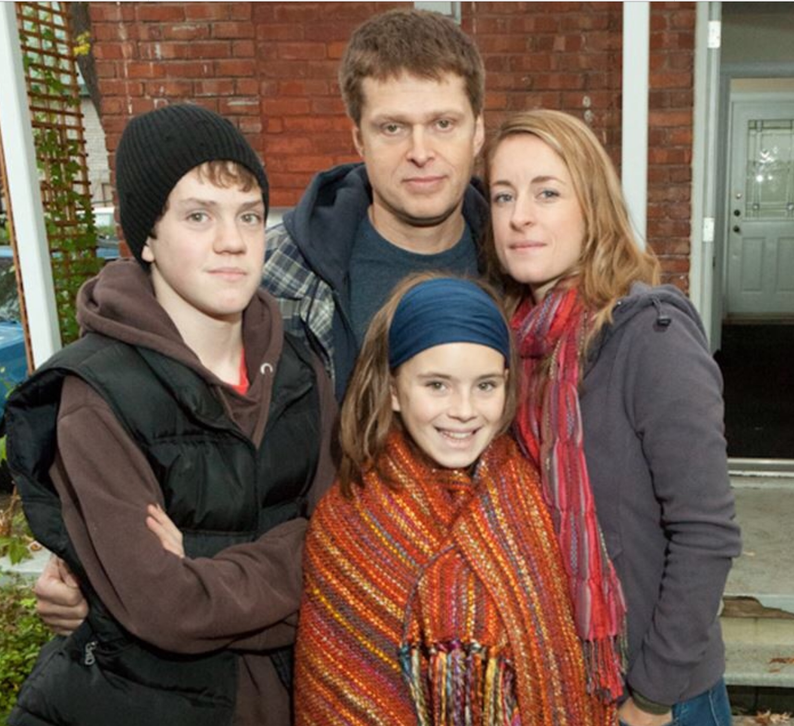
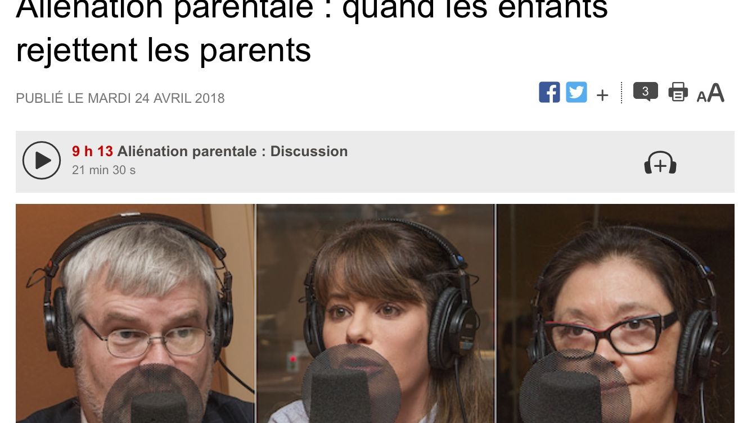
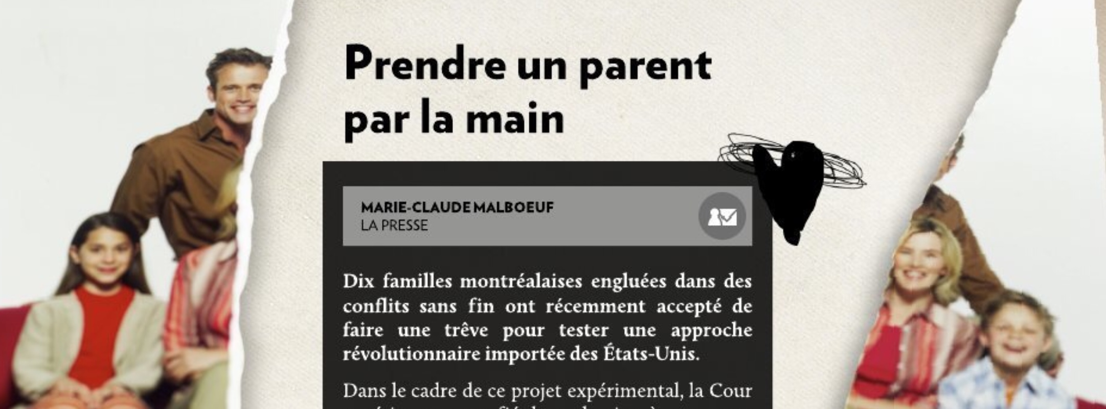

Slide 8
LPJ - Mauvais traitement psychologique
« … lorsque l’enfant subit, de façon grave ou continue, des comportements de nature à lui causer un préjudice de la part de ses parents ou d’une autre personne et que ses parents ne prennent pas les moyens nécessaires pour mettre fin à la situation. Ces comportements se traduisent notamment par de l’indifférence, du dénigrement, du rejet affectif, du contrôle excessif, de l’isolement, des menaces, de l’exploitation, entre autres si l’enfant est forcé à faire un travail disproportionné par rapport à ses capacités, ou par l’exposition à la violence conjugale ou familiale. » (Gouvernement du Québec)

Slide 9
Bilan des DPJ (2016)
« L’exposition à un conflit sévère de séparation est considérée comme un mauvais traitement psychologique à partir du moment où le conflit prend toute la place et qu’un des parents utilise son enfant pour blesser et discréditer l’autre parent … L’enfant exposé à ce conflit vit des situations qui l’amènent à tenter de préserver l’un ou l’autre de ses parents. » (Gouvernement du Québec, 2016)

Slide 10
« Suite aux amendements de la Loi sur la protection de la jeunesse qui introduit l’alinéa “mauvais traitement psychologique” les situations d’aliénation parentale apparaissent comme une nouvelle réalité clinique posant des défis particuliers aux intervenants des services de protection. » (Malo & Rivard, 2013)
« Maintenant, c’est beaucoup plus récemment que c’est nommé et ça a été suite à l’entrée en vigueur, en 2007, de l’alinéa de mauvais traitements psychologiques dans la Loi sur la protection de la jeunesse. » (Informatrice)

Slide 11
Recherche universitaire en partenariat avec les milieux d’intervention
Partenariat avec les centres jeunesse
Groupe de réflexion sur l’aliénation parentale et les conflits sévères de séparation – Rapport (Malo & Rivard, 2013)
Trousse de soutien à l’évaluation du risque d’aliénation parentale (Lachance & Gagné, 2014)
Manuel de référence
Guide d’entrevue
Inventaire d’indicateurs d’aliénation parentale
Arbre de décision
Formations pour les intervenantes et intervenants

Slide 12
Étude de cas Partie 1

Slide 13
Définitions et pratiques en évoluation

Slide 14
Définitions et pratiques en évoluation
Syndrome d’aliénation parentale
Aliénation parentale
Comportements aliénants

Slide 15
Syndrome d’aliénation parentale (SAP)
Fondé sur les travaux de Richard Gardner, psychiatre et psychologue américain
Défini comme un trouble chez l’enfant
Endoctrinement de l’enfant par un de ses parents (généralement la mère) et participation de celui-ci à la campagne de dénigrement de l’autre parent (généralement le père)
Se produit surtout en contexte de séparation
Se manifeste souvent par de fausses accusations d’abus sexuels (90% des dénonciations d’abus sexuels)
S’explique par l’hystérie des mères et leur réaction au fait que de plus en plus de pères obtiennent la garde des enfants

Slide 16
Huit critères
L’enfant dénigre un de ses parents
Il utilise des raisons absurdes et frivoles pour justifier ce dénigrement
Il le fait sans ambivalence – tout est « mauvais » chez ce parent
Il prétend que personne ne l’a influencé (penseur indépendant)
Il se positionne toujours en faveur du parent aliénant
Il n’exprime pas de culpabilité
Il reproduit les scénarios et emprunte les mots du parent aliénant
Il rejette aussi l’entourage du parent aliéné

Slide 17
Qui est Richard Gardner ?
Présentation de Mélissa Blais :
https://www.youtube.com/watch?v=By2v6xUHIIA

Slide 18
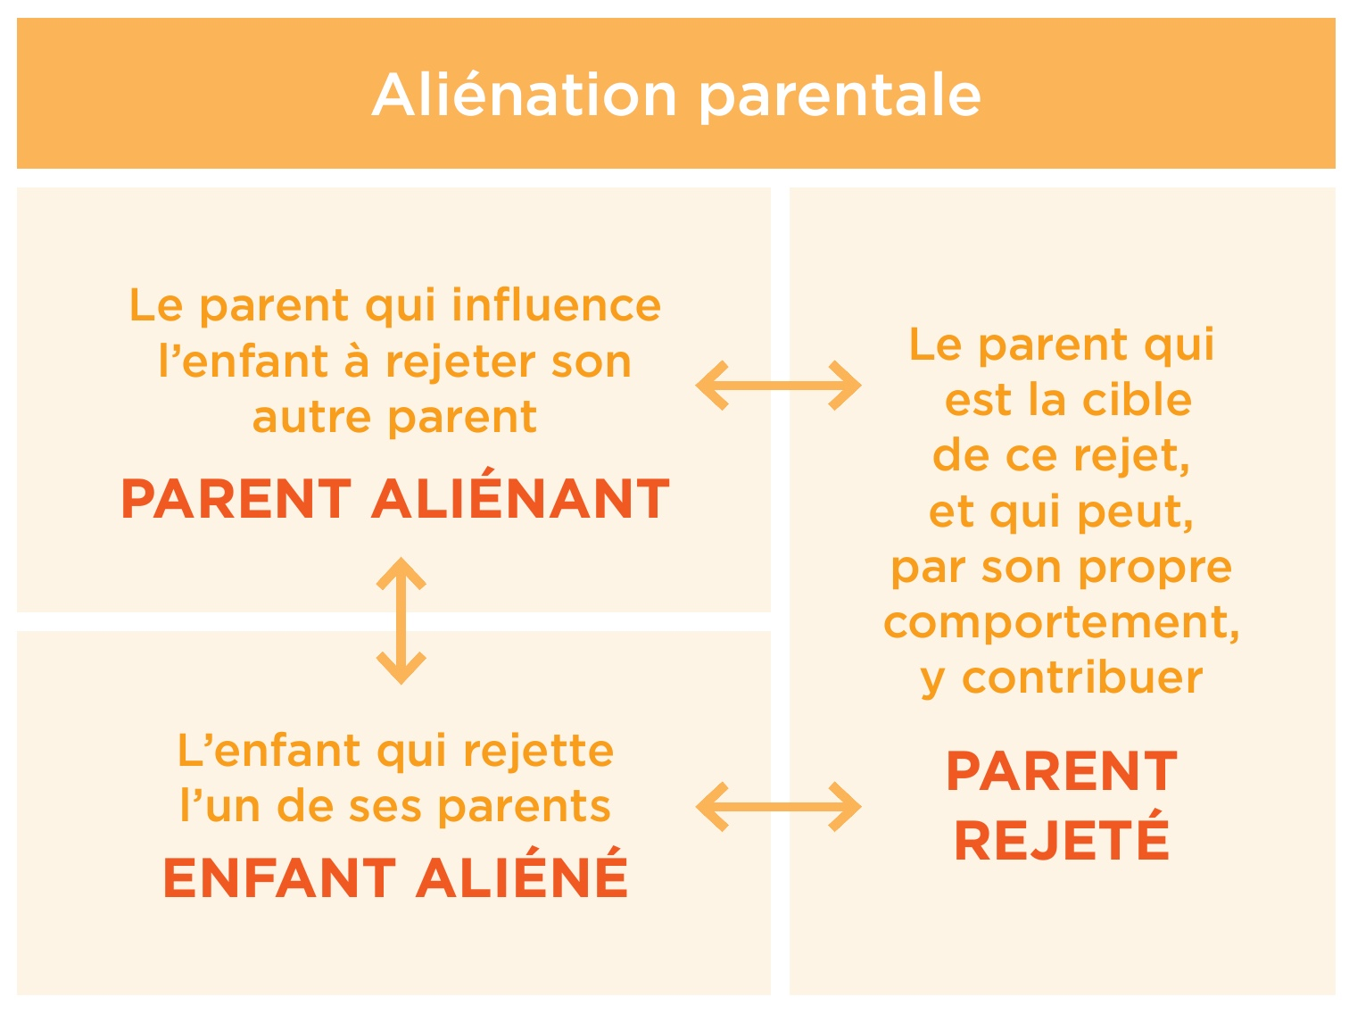
Aliénation parentale comme dynamique familiale dysfonctionnelle
Source : Lachance & Gagné, 2014

Slide 19
Deux approches
Source : Lachance & Gagné, 2014

Slide 20
Sur le terrain…
Surutilisation du concept d’aliénation parentale, qui ne réflète pas les écrits sur ce sujet
Utilisation de définitions très larges et incohérentes, qui créent des contradict9ons et de la confusion
Décisions qui pénalizent les mères
Source : Zacour, 2017

Slide 21
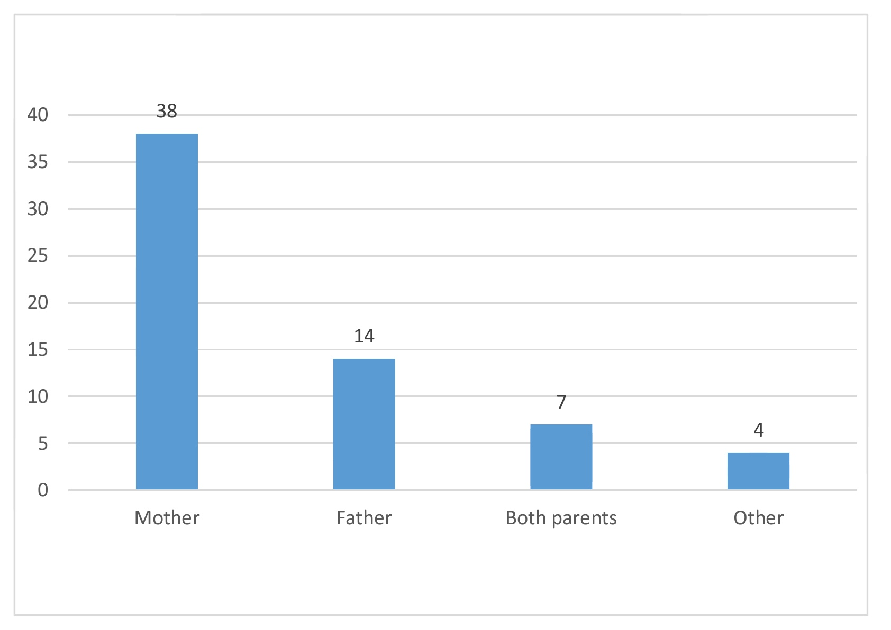
Identification du parent aliénant (potentiel)
Source : Zacour, 2017

Slide 22
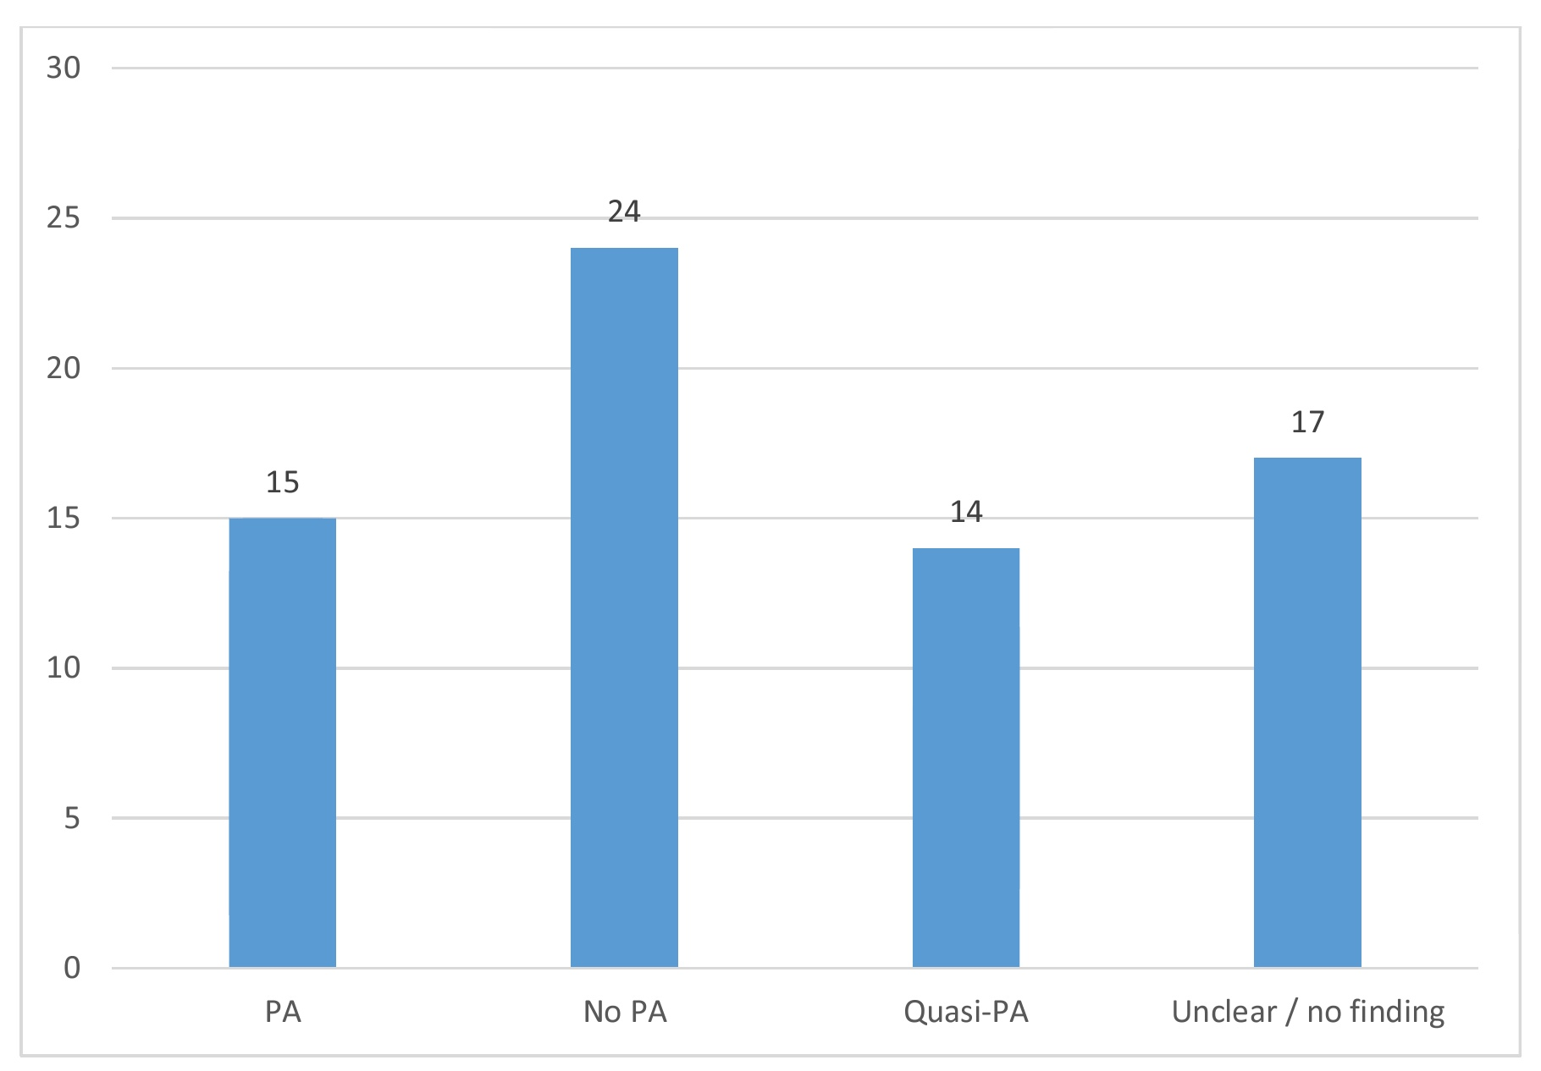
Décisions
Source : Zacour, 2017

Slide 23
Interventions

Slide 24
Quelques problèmes

Slide 25
Étude de cas Partie 2
Vidéo : https://youtu.be/_UIdY01jXTs

Slide 26
Occulter la violence à l’endroit des femmes et des enfants
Ne pas croire les femmes et les enfants qui dévoilent une situation d’abus ou de violence
Nier les craintes exprimées par les femmes et les enfants
Les réduire au silence

Slide 27
Catch 22

Slide 28
Qu’est-ce qu’un « motif raisonnable » ?
Même lorsque la violence est identifiée et reconnue, représente-t-elle un « motif raisonnable » pour limiter les contacts avec le père ?
Lacunes dans la compréhension de la violence conjugale :
Limitée à la violence physique
Non-reconnaissance de la violence post-sépration
Non-reconnaissance des enfants comme des victimes de la violence conjugale

Slide 29
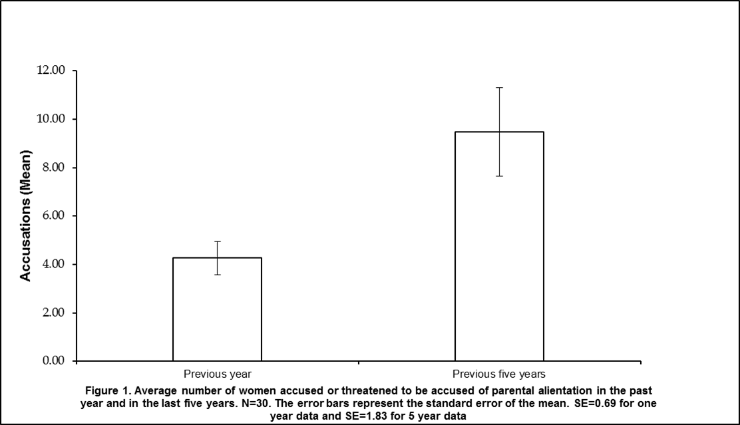
Recherche sur l’aliénation parentale et la violence conjugale
Source : Lapierre & Côté, 2016

Slide 30
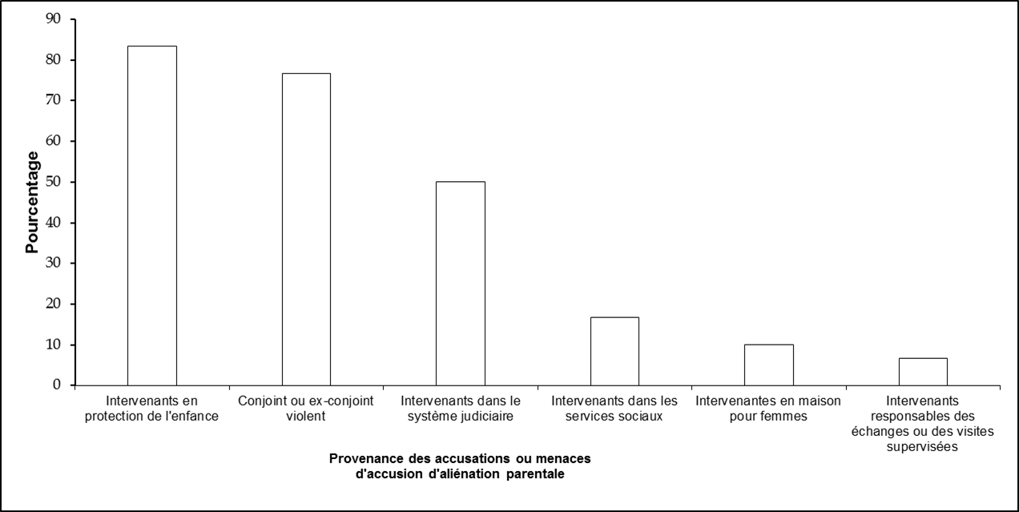
Recherche sur l’aliénation parentale et la violence conjugale
Source : Lapierre & Côté, 2016

Slide 31
Conséquences
Que faire ?
Situation 1
Situation 2
Situation 3

Slide 32
Conclusion

Slide 33
Écouter et croire les femmes et les enfants qui dévoilent une situation d’abus ou de violence
Ne pas utiliser le concept d’aliénation parentale ou l’utiliser de manière prudente
Se concentrer sur les comportements répétés et malicieux
Ne jamais l’utiliser lors de situations de violence et reconnaître que ces situations peuvent constituer un “motif raisonnable”
Être conscient des biais et des doubles standards pour les mères et les pères
Reconnaître et respecter les droits des enfants lorsqu’il est question de garde et d’accès

